Slide 1
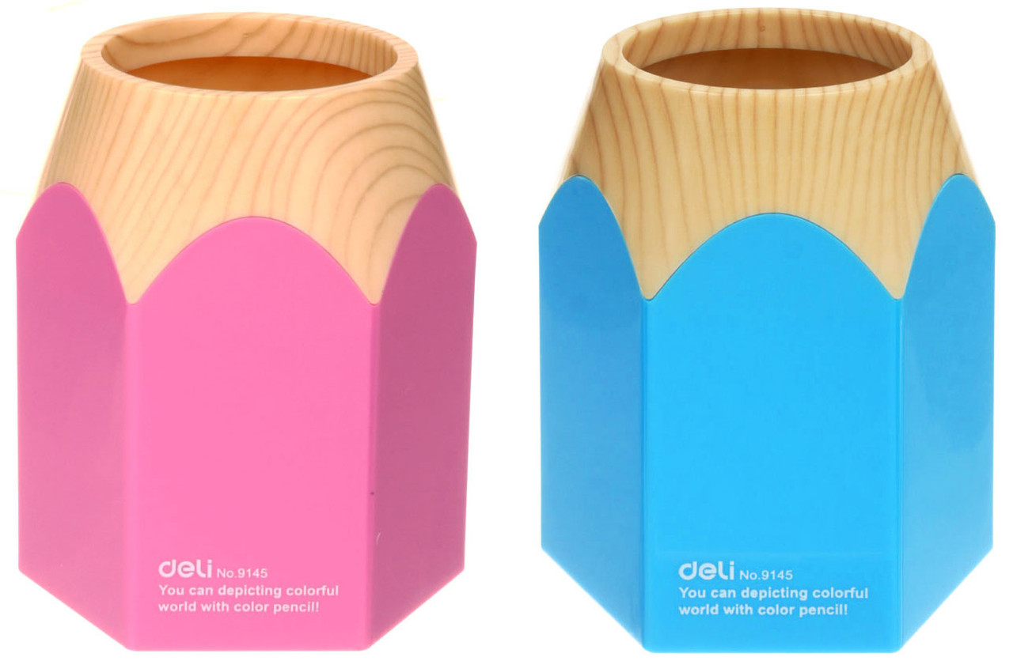
Зат есім

Slide 2
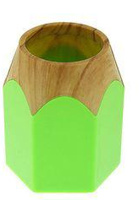
Сан есім

Slide 3
Сын есім

Slide 4
Етістік

